Slide 1

Dānija mūsu acīm
16. marts 2011. gads
-Jelgavas 4. vidusskola-

Slide 2
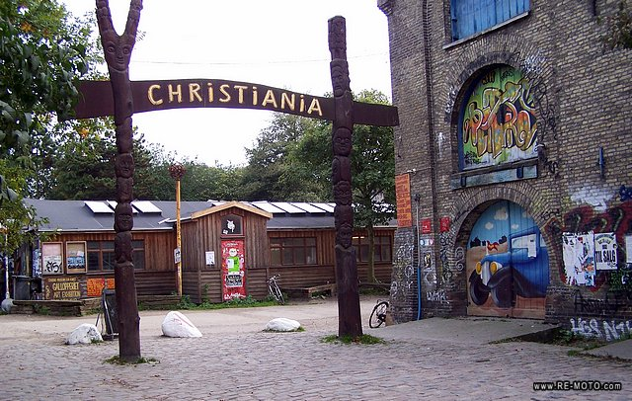
Madara Dirnēna 12.C
16.Marts 2011. gads

Slide 3
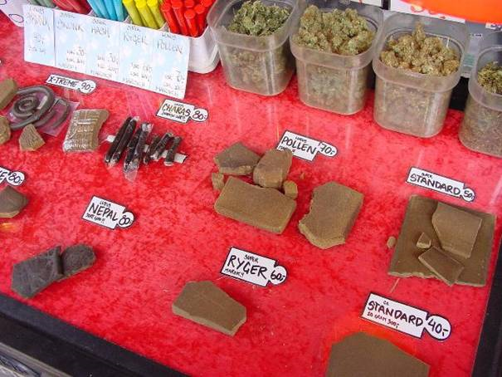
Kas ir Kristiānija ?
Kopenhāgena ir slavena ar daudziem tūrisma objektiem, kurus aplūkot brauc ļaudis no visas pasaules. Unikālākais no tiem ir Kristiānija – hipiju pilsēta, valsts valstī ar saviem likumiem un tradīcijām.

Slide 4
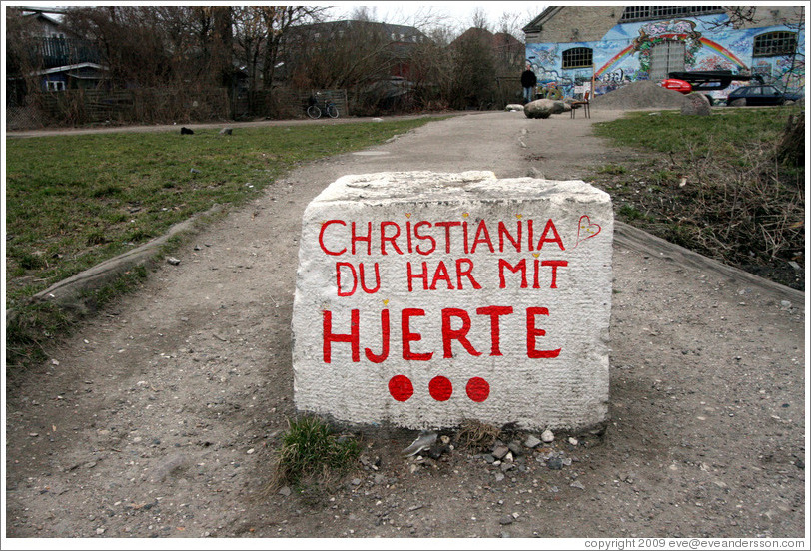
Kur atrodas Kristiānija?
Kristiānija izvietojusies uz vienas no Kopenhāgenas salām – Amo, kuras galvenā sastāvdaļa ir vecās zaldātu kazarmas. Tas nav gluži Kopenhāgenas centrs, bet arī ne pilsētas nomale.

Slide 5
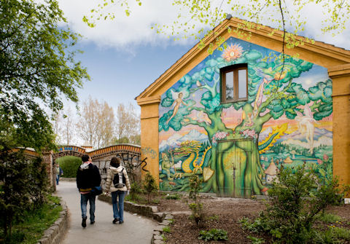
Nosaukums
Nosaukums Kristiānija (Christiania) droši vien vairumam saistās ar ko reliģiozu, taču tas nav tā. Dāņu valodā nosaukums tiek rakstīts Kristiania, kam ir tieša saistība ar savulaik Dānijā valdošo karali Kristiānu.

Slide 6

Kristiānijas dzimšana
Viss sākās 1970. gadā, kad daži Kopenhāgenas iedzīvotāji salauza sētu, kas atradās uz Prinsessegade и Refshalevej ielām netālu no Gray Hall. Tajā pat gadā tika publicēts raksts underground avīzē Movetbladet par pamestajām kazarmām Badsmandsstrædes Kaserne, iesakot tās izmantot lietderīgi un ierosinot tur veidot apdzīvojamas platības.

Slide 7
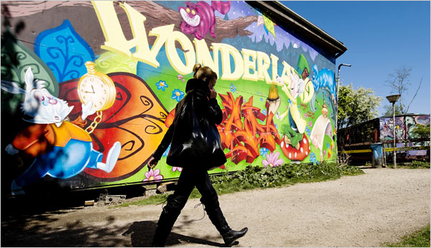
Mūsdienās
Daži no senajiem iemītniekiem vēl ir dzīvi, daži, diemžēl, jau aizsaulē. Taču Kristiānijas hipiju dzīve turpinās bez pārtraukuma jau 40 gadus un tur ir iespēja redzētb ne vienu vien zīdaini, kuru rūpīgi auklēja hipiju mamma vai tētis. Aizkustinoši skati, žēl tikai, ka cilvēkus fototgrafēt nedrīkst, ja nav vēlēšanās zaudēt fotoaparātu.

Slide 8
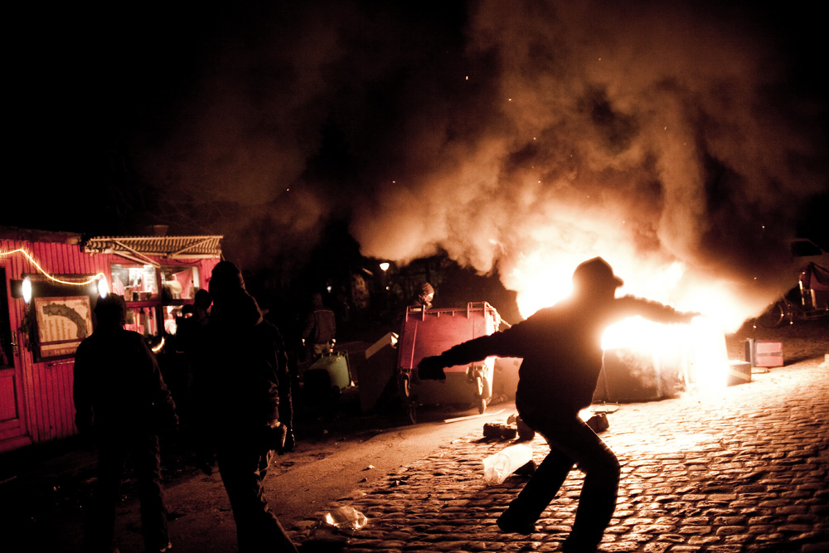
Kaujas par hipiju zemi
Kristiānija piedzīvojusi ne mazumu kauju, veiksmīgu un sakāves pilnu.
Dānijas valdībai bija citi nodomi, kā izmantot zemi, tādēļ vairakkārt notika pūliņi ieņemt "hipiju brīvvalsti".

Slide 9
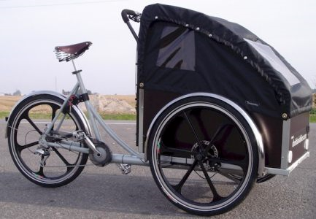
Izgudrojumi
Starp kristiāniešu ražojumiem ir nu jau slavenie velosipēdi, kas ir salīdzinoši dārgi, amatnieku darinājumi un krāsainas rokassprādžu virtenes.

Slide 10
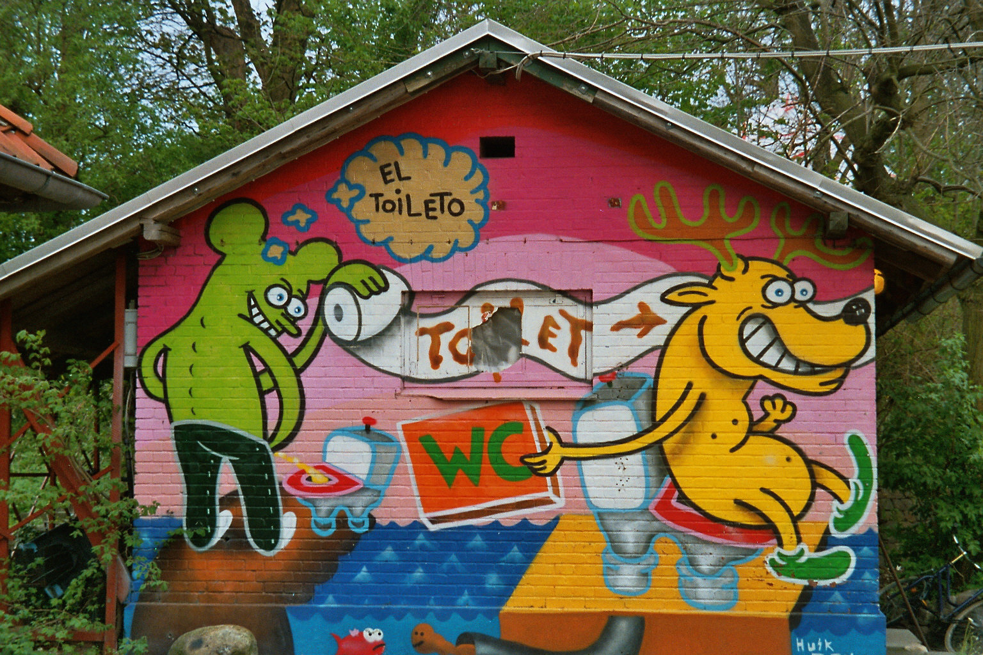

Slide 11


Slide 12
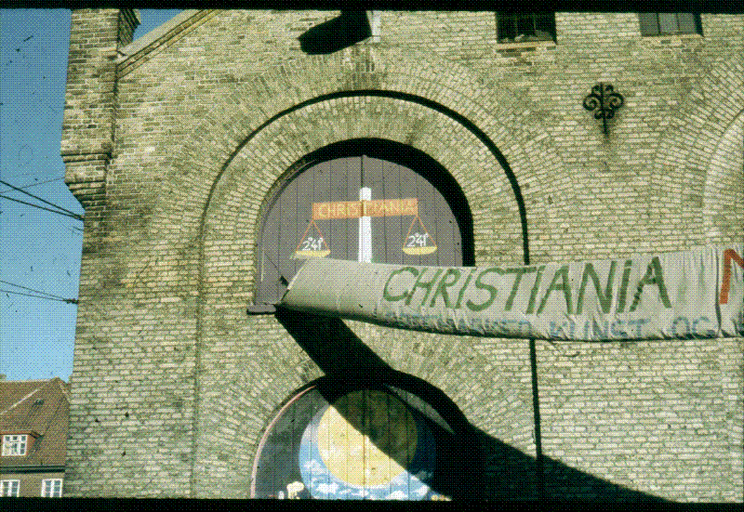

Slide 13
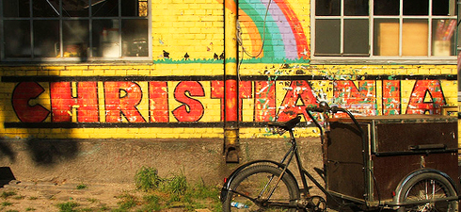

Slide 14
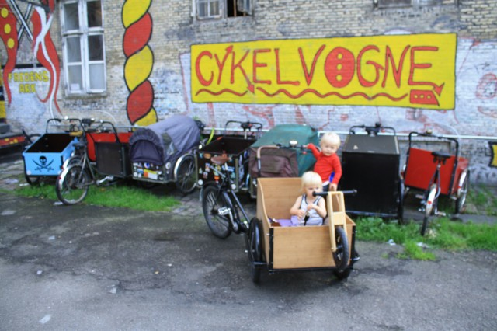

Slide 15
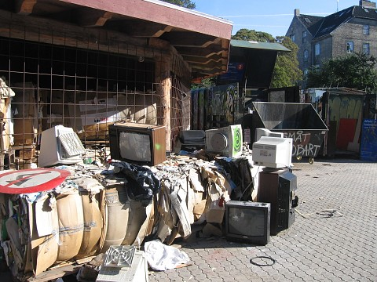

Slide 16
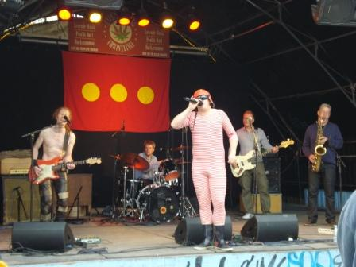

Slide 17
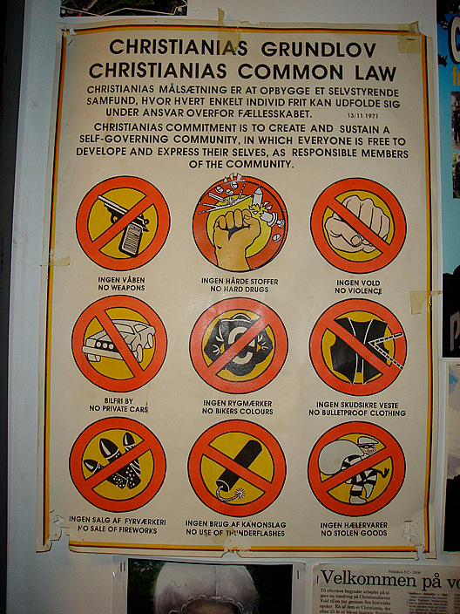

Slide 18
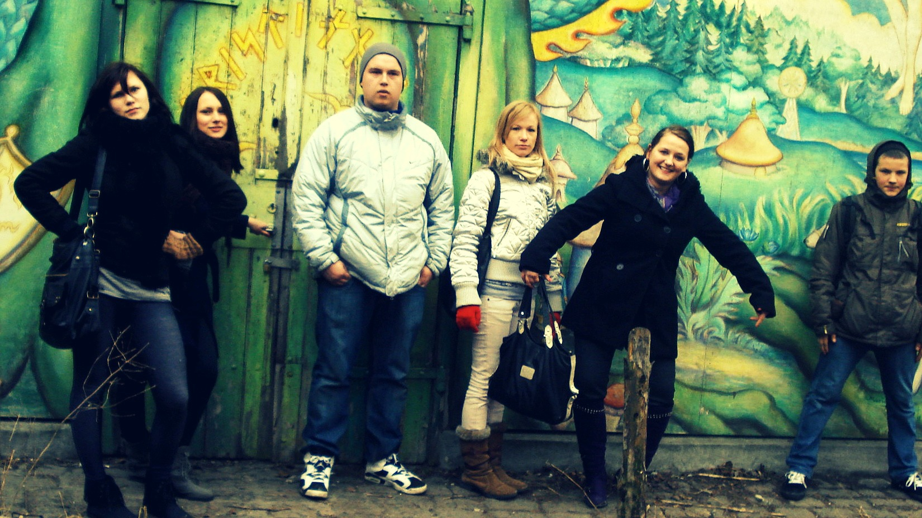

Slide 19
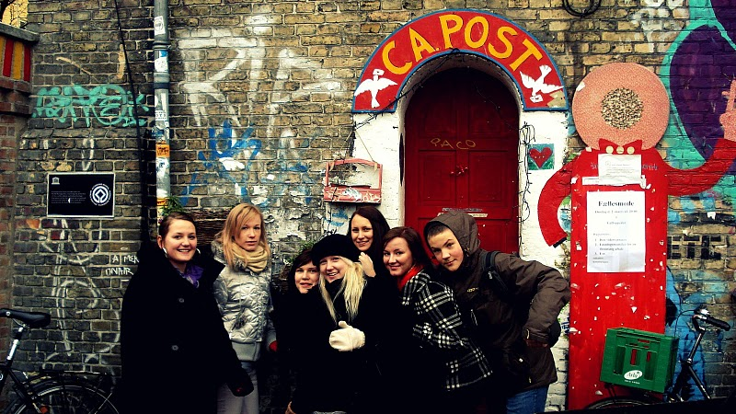

Slide 20
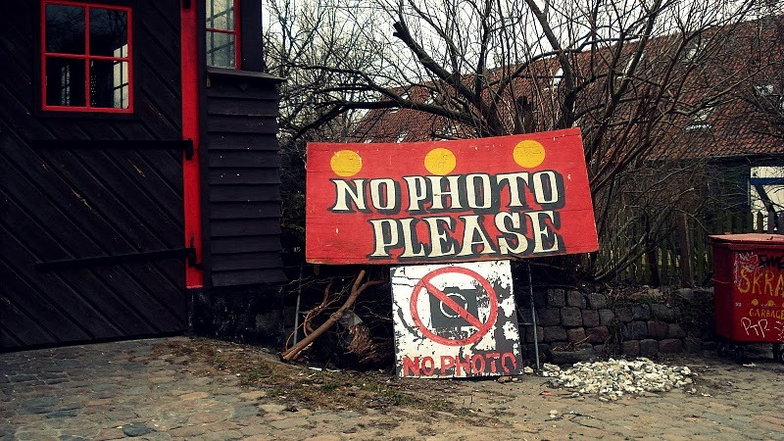

Slide 21


